Slide 1
La phase M (mitose + cytocinèse)

Slide 2
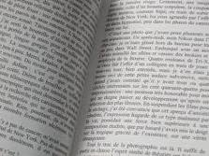
La phase M
Définition:
Phase du cycle cellulaire durant laquelle se déroule la division du noyau (répartition du matériel génétique) et la division du cytoplasme et de la membrane plasmique.

Slide 3
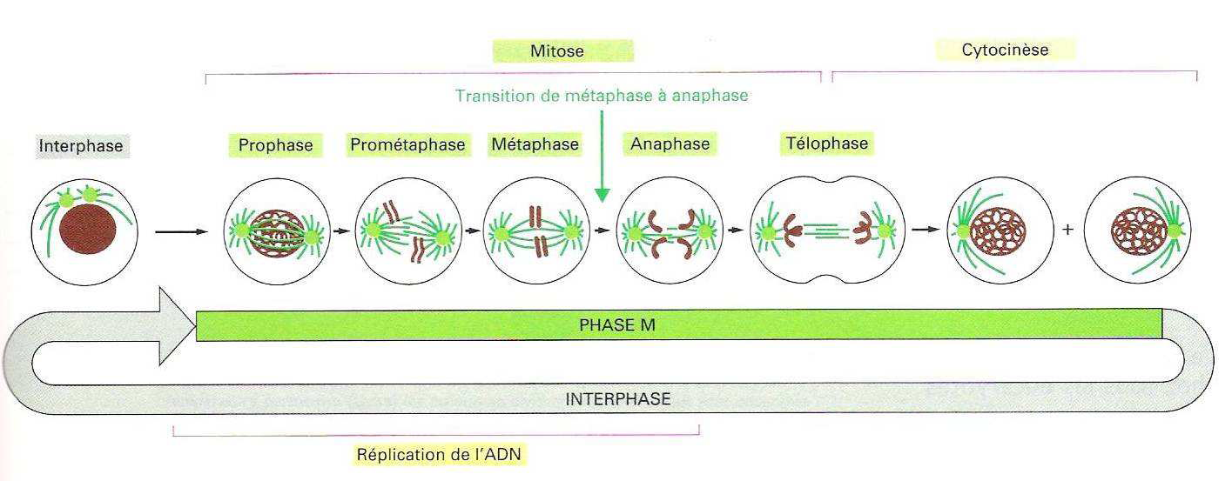
La phase M (cycle cellulaire)
Page 30

Slide 4
Définitions
Page 30
La mitose :
La division du noyau et la répartition du matériel génétique (ADN).
La cytocinèse :
La division du cytoplasme et de la membrane plasmique.

Slide 5
Phase M
Page 30
Processus complexe:
ADN est réparti en plusieurs chromosomes.
Les chromosomes sont contenus dans le noyau.
Les organites se modifient.

Slide 6
Les phases de la mitose
Page 30
Au nombre de 5:

Slide 7
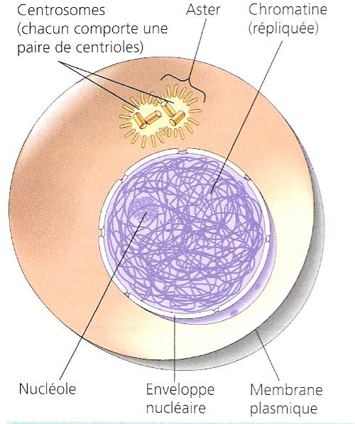
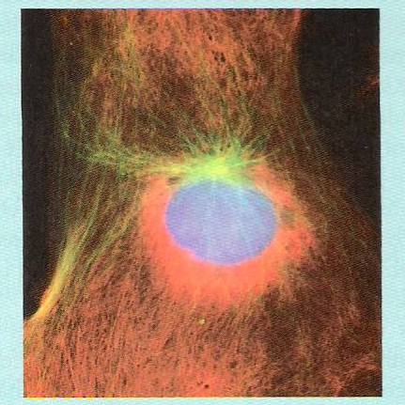
La phase G2 de l’interphase
Pages 31-32

Slide 8
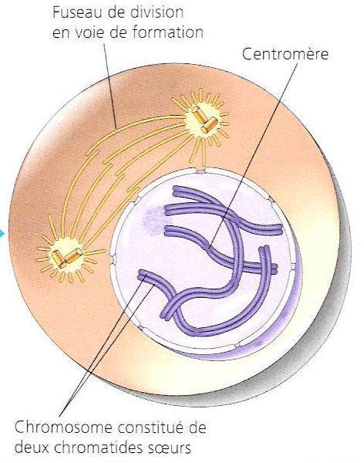
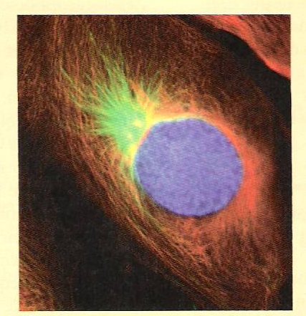
La prophase
Pages 31-32

Slide 9
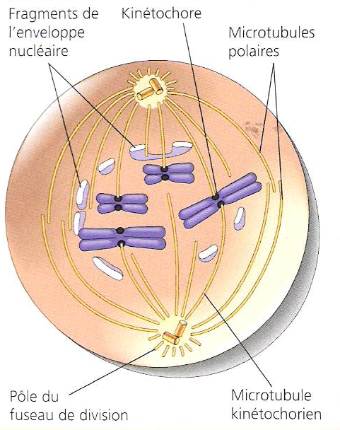
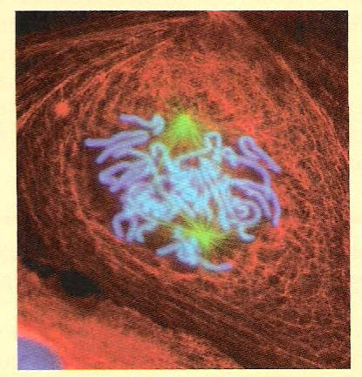
La prométaphase
Pages 31-32

Slide 10
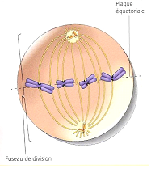
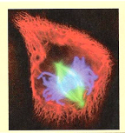
La métaphase
Pages 33-34

Slide 11
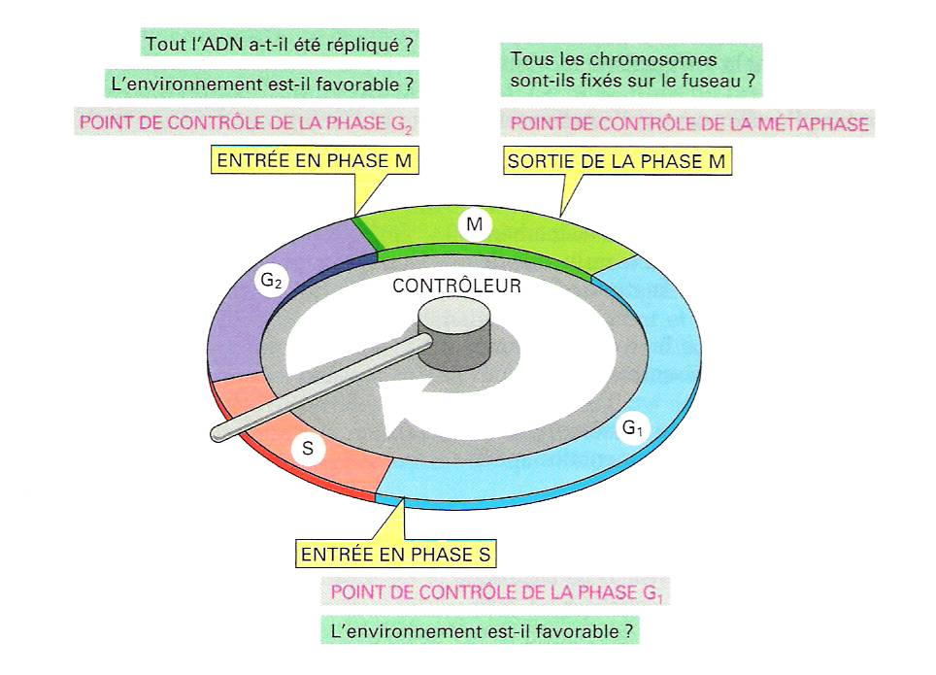
Le cycle cellulaire
Page 25
Système de contrôle:
2
3
1

Slide 12
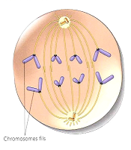
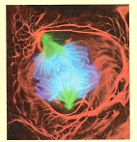
L’anaphase
Pages 33-34

Slide 13
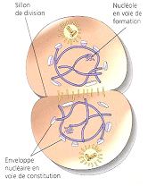
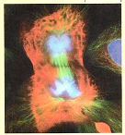
La télophase & la cytocinèse
Pages 33-34

